Slide 1
Researcher ID
https://www.researcherid.com/#rid-for-researchers

Slide 2
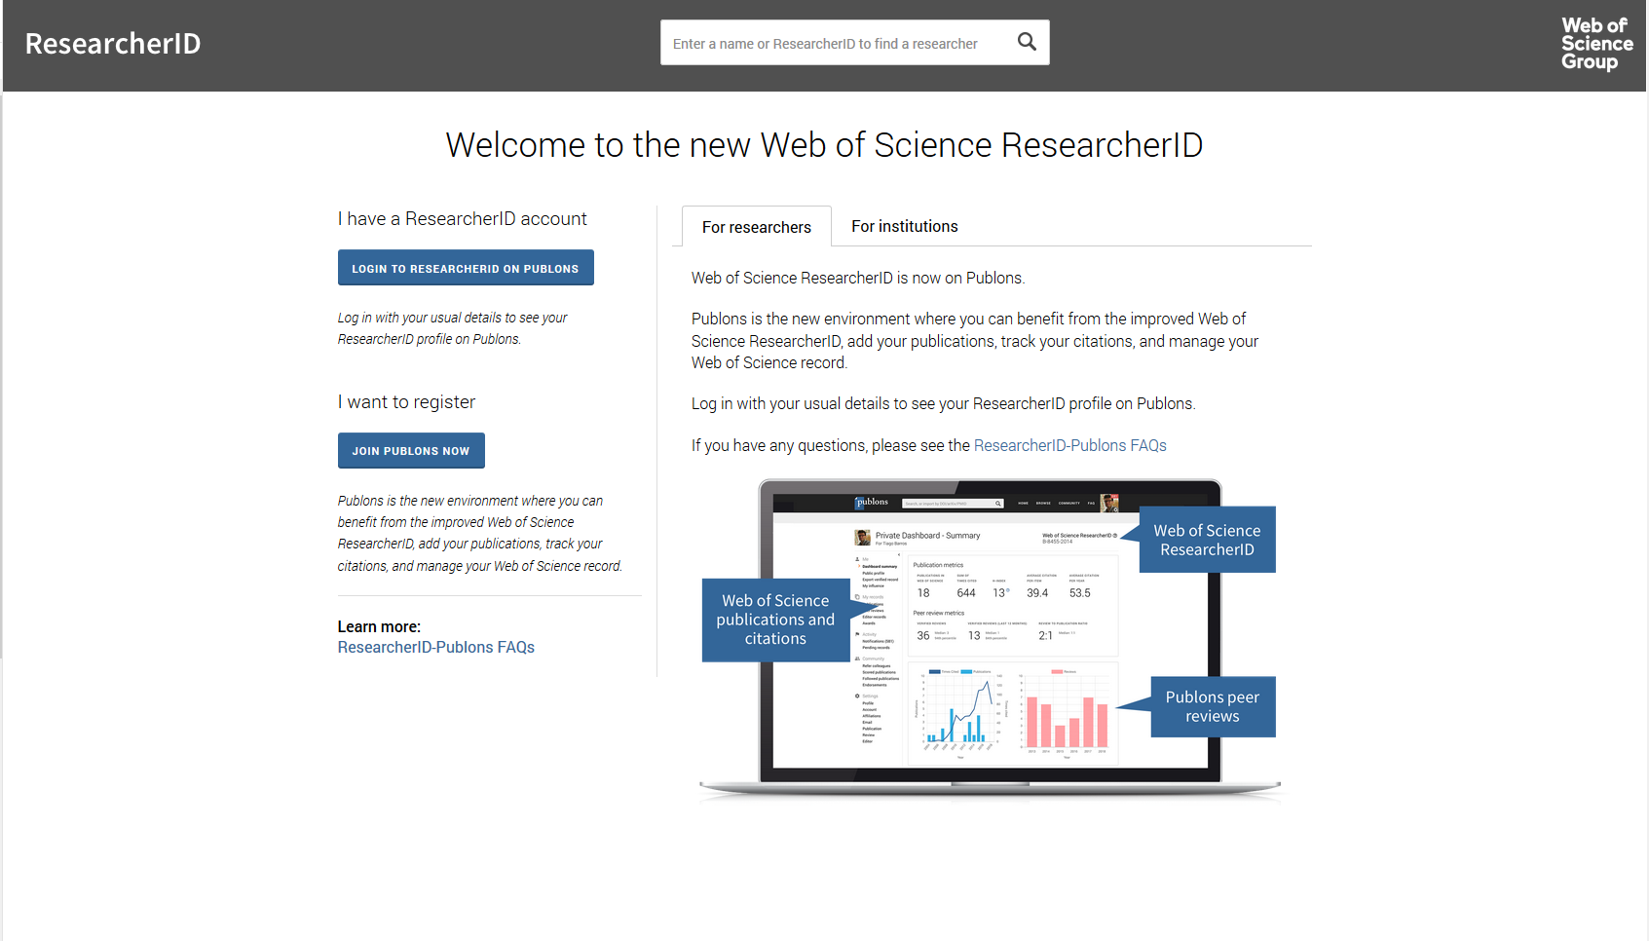
Již máte ResearcherID
Nemáte ResearcherID
Nápověda

Slide 3
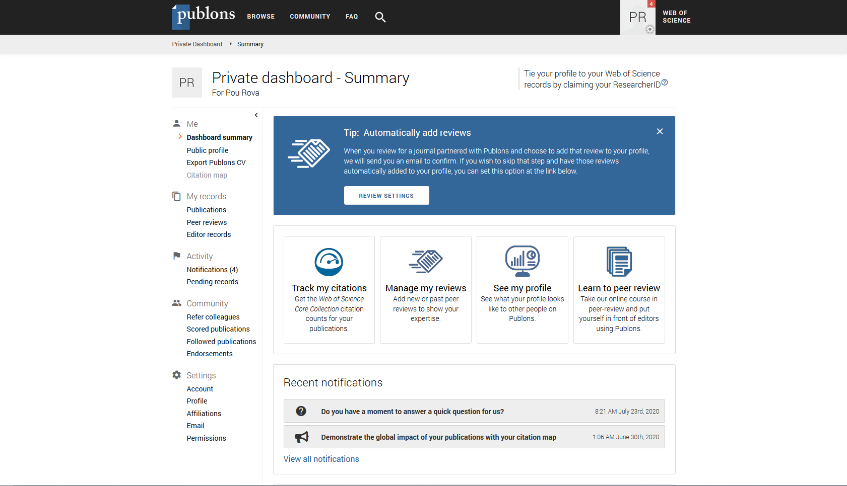
Přihlášení do Publons je stejné jako do Web of Science

Slide 4
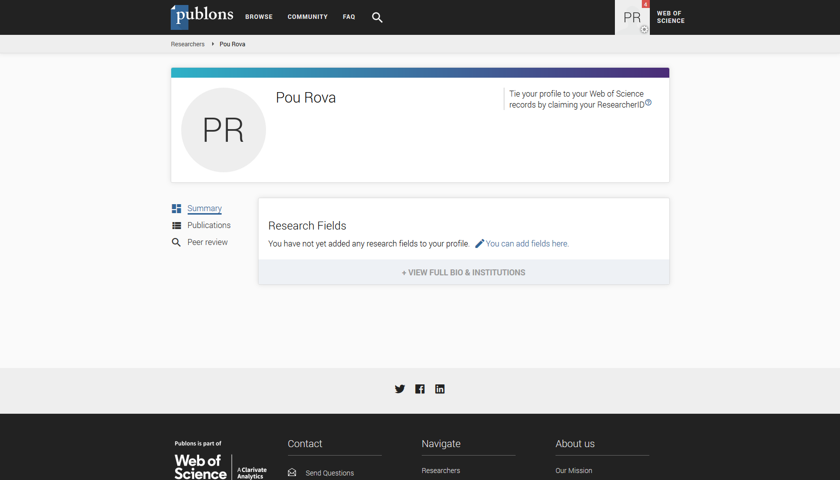

Slide 5
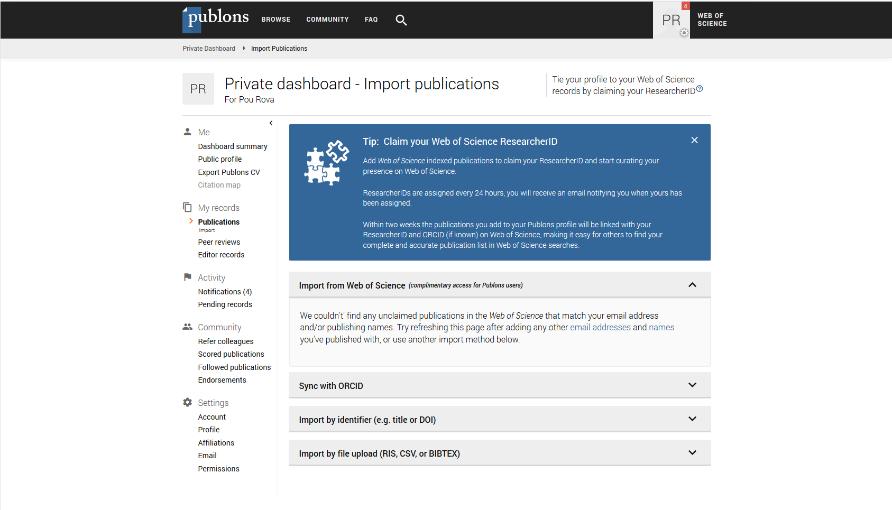
Import publikací z Web of Science
Propojení s ORCID

Slide 6

Správa účtu, profilu, afiliace, kontaktů

